Slide 1
第六章 FusionManager架构原理

Slide 2
学完本课程后，您将能够:
了解FusionManager的应用场景
了解FusionManager的设计理念
熟悉FusionManager的逻辑架构，核心组件
熟悉FusionManager的主要功能

Slide 3
FusionManager场景介绍
FusionManager产品定位及核心特性
FusionManager设计理念及架构原理
FusionManager功能介绍

Slide 4
实际的问题
？
DC1
DC2
DC n
FusionCompute
VMware
FusionCompute
VMware
Dell
Server
物理
设备
物理
设备
HP
Server
物理
设备
物理
设备
客户问题：
客户1： 我已经使用了Vmware，现在要引入华为虚拟化产品，管理两套系统，好麻烦！
客户2： 我有多个数据中心，多数据中心有不同的管理系统，能统一管理？
客户3： 我们企业很大，有很多个部门，能把财务部门和生产部门网络隔离开吗？
客户4： 我的企业既有华为服务器，也有Dell服务器，可以对他们统一监控吗？
…
Notes:
FusionManager主要解决如下问题：
异构虚拟化管理：例如管理华为的Fusioncompute虚拟化平台和VMware的vCenter虚拟化平台
物理设备监控：例如监控物理服务器的cpu温度、风扇，查看服务器告警
提供虚拟资源分配：例如将虚拟化资源分配给企业中的不同部门
多数据中心统一管理：例如管理多数据中心（如客户在深圳、西安等具有独立的数据中心）的虚拟化平台

Slide 5
FusionManager应用场景-异构虚拟化管理
场景：
企业已经使用了VMware进行物理资源虚拟化
为了避免供应商锁定，企业希望引入另一家虚拟化平台供应商，但又担心管理两套系统的复杂性
解决方案：
采用FusionManager进行异构虚拟化管理
FusionManager可以同时使用华为FusionCompute和VMware vCenter的虚拟化平台能力，基于统一管理界面进行资源（如虚拟机、磁盘、网络等）管理
FusionManager
FusionCompute
VMware
物理
设备
物理
设备
Notes:
异构虚拟化管理：例如管理华为的Fusioncompute虚拟化平台和VMware的vCenter虚拟化平台

Slide 6
FusionManager应用场景-异构硬件设备监控
场景：
企业中存在多个供应商的服务器、交换机、存储设备、路由器等
企业管理员期望监控服务器的硬件状态（如CPU温度、风扇状态、端口状态等）
企业管理员期望不需要打开多厂商的管理界面就能处理日常的设备告警
解决方案：
采用FusionManager进行异构硬件设备的监控
统一呈现设备告警，使运维管理简化
FusionManager
HP
服务器
Dell
服务器
华为
交换机
华为
防火墙
Notes:
异构硬件设备监控：例如监控物理服务器的CPU温度、风扇，查看服务器告警

Slide 7




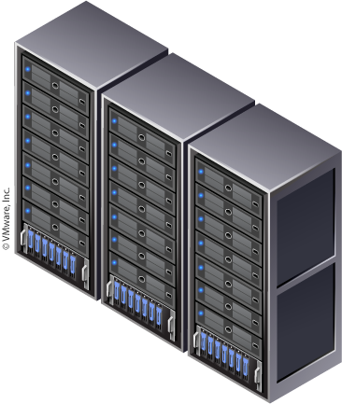
FusionManager应用场景-提供安全的网络隔离
场景：
企业中存在多个业务部门
财务部掌握着公司核心的财务数据，希望能与其它业务部门进行安全隔离，访问严格受控
解决方案：
采用FusionManager 的安全隔离模型（VPC virtual private cloud）进行业务部门网络隔离
财务部
业务部
虚拟机
虚拟机
虚拟机
虚拟机
虚拟机
虚拟机
资源池
Notes:
此处引入VPC，VPC具体细节在后续介绍

Slide 8
FusionManager应用场景-多数据中心统一管理
VDC1
VDC2
……
VDCn
FusionManager
DC1
DC2
DCn
FusionCompute
VMware
FusionCompute
VMware
物理
设备
物理
设备
物理
设备
物理
设备
……
物理
设备
物理
设备
应用场景:
某大型企业在多个城市部署了独立的数据中心，在每一个数据中心中部署了一个或多个虚拟化平台
企业希望对多数据中心进行统一管理，为独立的业务部门在多地域分配虚拟化资源
解决方案：
使用Fusionmanager为每个业务部门分配一个虚拟数据中心（VDC），可为虚拟数据中心指定单独的管理员
由业务部门自行分配VDC中的网络、虚拟机、磁盘给业务部门的员工使用
Notes:
此处引入VDC
VDC（Virtual Data Centers）是在FusionManager中使用虚拟资源的单位。例如，一个公司拥有所有云资源，每个部门分得一个VDC，VDC中包含这个部门可以使用的虚拟资源，包括计算资源、存储资源和网络资源
每个VDC可以包含多个成员，由VDC管理员进行管理，可以为VDC增加或删除成员，选择可使用的资源范围并设置资源配额

Slide 9
FusionManager场景介绍
FusionManager产品定位及核心特性
FusionManager设计理念及架构原理
FusionManager功能介绍

Slide 10

FusionManager定位及与周边产品关系
应用
…
…
开发测试
桌面环境
数据中心管理平台
基础设施服务
基础设施云平台FusionSphere
FusionSphere OpenStack
FusionManager
多数据中心管理
虚拟
资源
FusionCompute
FusionStorage
FusionNetwork
多租户管理
VM
VM
VM
存储 虚拟化
网络
虚拟化
异构虚拟化管理
计算虚拟化
异构硬件管理
统一监控管理
物理
资源
应用管理
X86服务器
存储
网络
定位于提供数据中心自动化和运维能力
支持异构虚拟化平台，包括VMware、FusionCompute等，支持管理8万个虚拟机
Notes:
基于OpenStack的FusionSphere基础设施云平台，从功能上可以分为OpenStack、FusionCompute、FusionStorage、FusionNetwork、FusionManager几大部分
FusionManager云管理主要提供：
资源池管理能力：
异构虚拟化：支持FusionCompute，VMware异构管理
统一硬件管理：支持物理服务器（华为、HP、Dell服务器等）、存储（IP SAN、FusionCompute SAN）、网络设备（交换机、防火墙）
统一告警：可以对接华为多部件和硬件告警，后面详细介绍
多数据中心管理：
多租户管理能力
应用自动化管理能力：提供应用的模板创建和快速发放能力

Slide 11






产品特性—多租户（ VDC）管理
软件定义数据中心，VDC跨多数据中心，多租户可独立使用虚拟化资源
网络隔离（VPC），提供安全的租户间隔离环境
组织1 VDC环境
VDC计算池
VDC网络池
VDC存储池
VDC用户/权限
云管理共享资源池
组织2 VDC环境
VDC计算池
VDC网络池
VDC存储池
VDC用户/权限
Notes:
VDC：是面向租户的虚拟化资源边界
租户：业界也称为account，Project（openstack概念），org（vmare概念），通常是一个独立资源使用者或企业
举例：如亚马逊是大家熟知的公有云运营商，个人客户或企业都可以去注册，此时这个注册的企业或个人就是租户
VDC包含两种含义：
VDC可以理解为现实世界中的某一个部门或一个企业，是一个独立资源使用部门或结算单位（例如个人客户到amazon上注册后需要用信用卡付账）
VDC是一个虚拟资源边界，FusionManager通过配额为VDC规定了CPU、内存、存储的资源配额，租户不能超额使用系统资源
技术上：
FusionManager将虚拟化平台提供的计算、网络、存储资源提供给租户使用，通过vFirewall(物理防火墙实现或华为软件防火墙实现)为租户提供VPC能力
在注重数据安全的今天，网络的安全隔离能力是提供多租户服务的基础

Slide 12



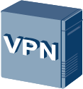
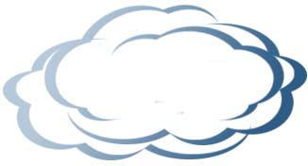

产品特性—VPC提供安全网络隔离环境
VDC虚拟数据中心
VM
部门A
VM
VM
VM
出差员工
VM
VPC2
VM
VM
VM
VPC1
Internet
部门B
技术特点
隔离环境：VPC（Virtual Private Cloud）提供隔离的虚拟机和网络环境，满足不同部门网络隔离要求。
业务丰富：每个VPC可以提供独立的虚拟防火墙、弹性IP、VLB、安全组、SuperVLAN、IPSec VPN、NAT网关等业务（部分功能可通过VSA提供）。
灵活的组网：直联网络、路由网络和内部网络多种组网模式。
便捷计费：提供各类资源的计次或流量统计信息，可作为计费系统的输入。

Slide 13






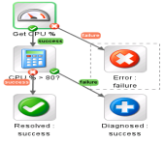






产品特性——应用/业务生命周期管理
应用开发
应用建模
开放接口
可视化模板
应用保障
应用上线
应用生命周期管理
业务感知
应用迁移
ERP
Security
E-commerce
Elastic
computing
Cloud
storage
快速发布
Cloud network
应用监控
应用部署
弹性伸缩
自动化部署
Notes:
应用：
华为的“应用”：除了包含完成服务所需的vm之外，还包含vm所使用的网络以及vm与网络的连接关系，比如上面的例子中：
提供web服务的vm可以有两个网卡
一个网卡对外提供服务（外部用户访问论坛）
一个网卡用于连接db，而数据库vm只有一个网卡，就是用来连接web服务的vm
上面所说的vm和vm与网络的连接关系都会包含在华为的“应用”中，因此这里的应用内涵比vmware的应用更丰富
简单说明，FusionManager提供应用的全生命周期管理能力：创建-》发布（上线）-》部署-》监控-》保障-》开发

Slide 14


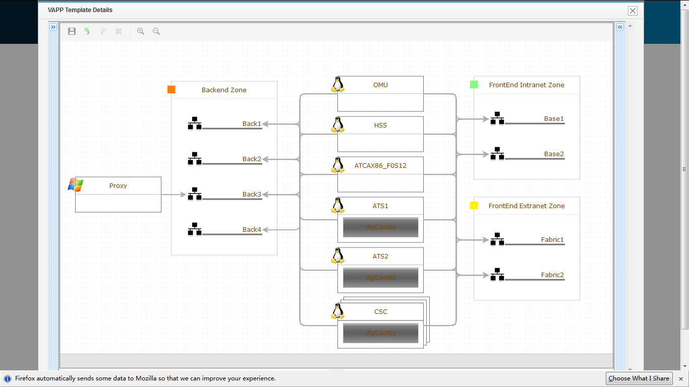


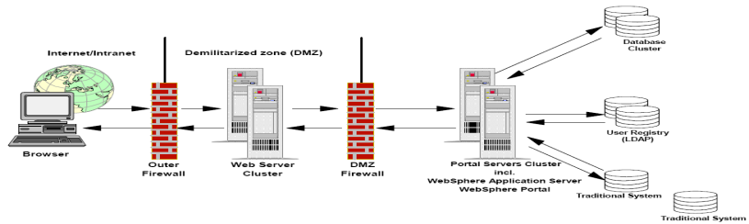




产品特性——应用管理
App部署耗时>=3月
vApp部署耗时<=10分钟
vApp templates
Hardware purchase
Software installation
Integration & debug
Time consumption
灵活性差
基于拖拽模板的一键式自动部署和复制
Cluster1
Cluster 2
App1
Expansion: add VM
Expansion: Add VM
DB
VM
VM
VM
VM
VM
VM
VM
VM
VM
VM
VM
Web
Reduction
Reduction
App2
VM
VM
VM
VM
VM
VM
VM
VM
VM
VM
VM
FusionSphere
FusionSphere
手动扩展
按需自动弹性伸缩
Notes:
FusionManager的应用自动化管理，能有效解决批量应用部署维护难题

Slide 15
FusionManager场景介绍
FusionManager产品定位及核心特性
FusionManager设计理念及架构原理
FusionManager功能介绍

Slide 16



设计理念-从虚拟化层次看
Datacenter Virtualization
数据中心虚拟化
FusionManager
(资源池管理)
集群虚拟化
Cluster Virtualization
FusionCompute
(集群管理)
服务器虚拟化
Server Virtualization
UVP
(单机虚拟化)
FusionManager定位于解决数据中心级别虚拟化所面临的难题
Notes:
从左侧看，业界的虚拟化层次如图，由下向上表述：服务器虚拟化、集群虚拟化、数据中心虚拟化
对于华为而言，对应在右侧是相应的产品，FusionManager定位于解决数据中心级别的虚拟化管理面临的若干问题，例如异构虚拟化，多数据中心管理，面向多租户等

Slide 17









FusionManager应用于公有云场景
云租户
创建
Cloud Service Broker
运营层
运营管理员
FusionManager
资源层
系统管理员
Hypervisor
虚拟化层
虚拟化管理员
在公有云场景，FusionManager支撑系统管理员实施云平台构建、管理和维护职能
Notes:
在公有云场景中，FusionManager处于资源池管理层，在其上必须有公有云运营平台对最终用户提供服务。
FusionManager的租户实际上是需要运营层进行业务封装后最终呈现给公有云用户的。

Slide 18
FusionManager应用于私有云场景
组织/业务部门
自助创建
FusionManager
资源层
使用
系统管理员
Hypervisor
虚拟化层
虚拟化管理员
在私有云场景，FusionManager支撑系统管理员实施云平台构建、管理和维护职能，
支撑用户完成资源创建、资源管理、用量统计功能。
Notes:
私有云：企业自建的云计算资源平台，比如华为的hiCloud
在私有云中：一般企业的系统管理员会负责资源池的构建以及基础网络的配置，最终用户（业务部门）只需要创建/申请虚拟机、磁盘即可

Slide 19


管理侧：两级分工
大规模、分布式场景，支持管理侧两级分工
小规模、集中部署场景下，不做功能切分。
管理员从职责上切分为OperationAdmin + ServiceAdmin，各负其责。
1
ServiceAdmin
开户/销户
租户管理
配额管理
投诉保障
2
OperationAdmin
资源接入
容量规划
资源监控
资源维护
系统巡检
故障处理
Notes:
管理侧按管理员的主要职责分为两个主要角色，即serviceAdmin，operationAdmin。前者偏业务运营，后者偏资源池的构建、管理和维护

Slide 20
FusionManager应用于私有云场景
租户视图
管理员视图
Region
Region
VDC
VPC
DC
AZ
VM
Zone
AZ
Cluster
Network
Notes:
管理员和系统的租户使用不同的视图：
管理侧：
其中Region是地区，例如亚太区
DC：数据中心，如美国、香港数据中心
Zone：数据中心内的独立二层网络隔离区域，如有独立的二层汇聚交换机出口；比如香港数据中心有两栋楼，每一栋有独立的网络出口，且二层网络（vlan）空间独立，则可以划分成两个zone
AZ：可用分区，在Zone内划分的满足租户SLA需求的区域，由集群构成；例如，两个集群使用同一个存储，接入交换机都是100MB，则可以将这两个集群划分到一个AZ中
Cluster：集群，是虚拟化平台的计算虚拟化边界
注：实际上在管理侧也能看到租户侧对象，这里为了对比，做了简化

Slide 21
FusionManager顶层模型
租户视图
管理员视图
Region
Region
VDC
VPC
DC
AZ
VM
Zone
AZ
Cluster
Network
Notes:
租户视图：
Region：同管理侧
VDC：虚拟数据中心，是租户所使用的计算、网络、存储边界
VPC：虚拟私有云，是租户所使用的虚拟化网络隔离区域
AZ：同管理侧
VM：虚拟机
Network：网络，用户所申请的网络，具体解释见VPC章节解释

Slide 22
租户/用户/配额
VDC/Organization/Tenant/Project
配额、计量
VDC/Organization/Tenant/Project
User(default admin)
User(default admin)
User(admin)
User(admin)
User
User
张三
允许单一User跨VDC/Organization/Tenant存在
Notes:
VDC：是面向租户的虚拟化资源边界
租户：业界也称为account，project（openstack概念），org（vmare概念），tenant；通常是一个独立资源使用者或企业
举例：如亚马逊是大家熟知的公有云运营商，个人客户或企业都可以去注册，此时这个注册的企业或个人就是租户
配额：是对租户所使用虚拟化资源的限制，如可以限制租户只能创建10个VM，申请1TB存储空间
用户：在FusionManager中的用户可以在不同VDC中担任不同角色，即允许同一个用户存在于多个VDC中
举例：张三在财务部可以是秘书，同时也可以担任 销售部的秘书

Slide 23



架构参考
多数据中心管理
租户
SSP
Service
Monitor
Service
Report
Service
Fault
Service
IAM
Service
3rd B/OSS
Web Service Open API(Restful)
管理员
AME
Service
IRM
Service
UHM
Service
HA
Service
应用自动化管理
服务器
存储
交换机 ……
VPC管理
异构硬件监控
异构虚拟化管理
Notes:
FusionManager采用SoA架构开发，核心组件下页详细描述

Slide 24
组件功能介绍
组件名称 | 组件说明
Monitor Service | 系统监控服务，提供从物理，虚拟化到云各层次的监控能力
Report Service | 系统报表服务
Fault Service | 提供告警查询，管理
IAM Service | 提供全系统基于角色的权限控制管理功能
SSP Service | 主要提供服务目录，服务发放，应用模板设计，多资源池调度等服务
IRM Service | 集成了各物理资源和各虚拟资源的管理
UHM Service | 实现对所有硬件资源进行统一管理
HA Service | 提供HA服务给FusionManager系统用

Slide 25
开放&被集成
上级运营管理系统
FusionManager
服务界面
Rest /SOAP/ SDK/SNMP
Rest
服务框架
南向适配框架
server driver
（热加载）
switch driver
（热加载）
storage driver
（热加载）
VMware driver
FusionCompute
driver
Notes:
开放性&易集成（易与第三方运营平台集成能力）：
FusionManager提供了多种北向接口，包括Restful /SOAP/JavaSDK/SNMP等，北向API可以灵活的被客户管理服务软件集成
南向适配：
异构监控能力的可扩展性：FusionManager支持对异构硬件的监控和管理，基于FusionManager的监控扩展框架，可以针对新硬件提供新的驱动，在FusionManager上进行热加载即可使用
异构虚拟化支持：目前支持华为FusionCompute和VMware，都是通过虚拟化driver来支持，因此可以很方便的开发对其它虚拟化平台的支持；对微软Hyper-V的支持在规划中

Slide 26
FusionManager场景介绍
FusionManager产品定位及核心特性
FusionManager设计理念及架构原理
FusionManager功能介绍

Slide 27
核心功能
管理侧
租户侧
资源
虚拟机及磁盘
虚拟机模板管理
VPC
VPC管理
应用生命周期管理
应用
服务
多数据中心管理
应用模板管理
资源
异构虚拟化
异构硬件管理
VDC管理
VDC
虚拟机及磁盘
VPC管理
虚拟机模板管理
Notes:
树根是菜单名，下面是核心功能（不是菜单名称）
下面几页将对核心功能予以简要介绍

Slide 28



多数据中心管理
管理员（serviceAdmin）
租户
运营系统
运维系统
Top FusionManager
DC1
DC2
DCn
operationAdmin
管理员
Local FusionManager
Local FusionManager
Local FusionManager
...
VRM
vCenter
VRM
vCenter
VRM
VRM
Notes:
FusionManager在支持多数据中心管理时，可以部署成top-FusionManager和local-FusionManager，所谓分布式部署架构。
在此部署形态下，每一个local-FusionManager管理一个单数据中心的资源，top-FusionManager使用单数据中心的资源（在portal上叫FusionSphere级联）为租户提供服务。
在top-FusionManager上的管理员就是前述serviceAdmin，local-FusionManager上的管理员就是operationAdmin

Slide 29
功能介绍-异构虚拟化资源管理
FusionManager
Portal
IRM（集成资源管理）
FusionCompute driver
VMware driver
(基于SDK)
FusionCompute
VMware
Notes:
FusionManager通过对不同虚拟化平台开发独立驱动进行虚拟化能力封装，将虚拟化平台的基本能力（vm、磁盘、网络管理能力）封装后提供给管理、租户portal使用
对于华为的FusionCompute，driver采用rest接口与FusionCompute交互；对于VMware，则采用VMware sdk与vCenter交互
当然，第三方也可以用FusionManager开放的Rest接口来做二次开发

Slide 30
功能介绍—硬件设备管理和监控
硬件设备监控
提供对服务器、机框、网络设备（交换机、防火墙、负载均衡器）、存储设备（如IPSAN）等的监控管理
支持对设备的维护动作
上下电，安全重启，安全下电，进入维护模式等
FusionManager
Portal
UHM（统一硬件管理）
Server driver
Network device driver
(switch/LoadBalance/Firewall)
storge driver
SNMP
IPMI
SNMP
SSH
SNMP
SSH
Notes:
硬件设备管理和监控：
FusionManager支持管理和监控服务器、网络设备（交换机、负载均衡器、防火墙等），存储设备（ip-san、fc-san等）
针对新硬件支持开发新的plugin（插件）并热加载到系统中
对于设备告警一般是通过SNMP接入
对于设备基本维护动作：一般是通过IPMI、SNMP进行控制
例如：
服务器的配置信息包括：名称、位置、管理IP地址、BIOS、CPU主频、个数、内存大小、硬盘容量、网卡个数、网口个数
交换机的配置信息包括：位置、交换机管理IP地址、型号、类型、状态
存储设备的配置信息包括：存储设备位置、产品型号、状态、管理IP地址、磁盘数量
资源集群管理。集群的创建、删除、扩容、减容，对集群进行性能监控，配置集群的资源调度策略，调度策略可以设置为手动和自动，实现虚拟机根据系统负荷在不同服务器上迁移

Slide 31
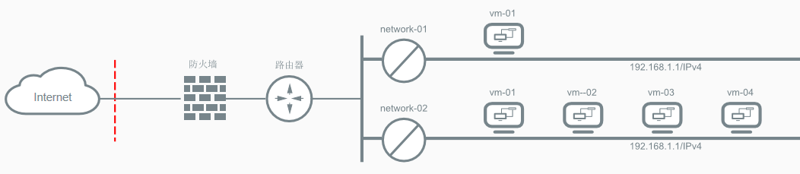

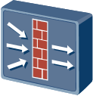


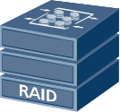
功能介绍——VPC管理
租户视图
物理资源
防火墙
交换机
Server
storage
Notes:
用户可在VDC中创建自己的VPC
在VPC内，用户可使用多种网络服务，包括路由器、VLB等
在租户VPC中可以清晰的看到VPC的网络拓扑，便于维护管理
VPC的安全管理功能是依赖防火墙来完成的：
硬件防火墙：在硬件防火墙组网中，通过硬件防火墙的虚拟化能力，可以虚拟化出很多个虚拟防火墙来供用户使用，每一个虚拟化防火墙的能力与真实的物理防火墙功能等同，只是性能弱于物理防火墙；因此前面所说在VPC内提供的若干网络功能都是等同于物理防火墙的（如弹性IP、NAT、VPN等）
软件防火墙：功能类似于硬件防火墙，只是采用的是华为软件网络虚拟化方案实现。每一个软件防火墙运行在一台虚拟机上
VPC的路由器能力根据实际物理组网的不同，可以由防火墙或者交换机提供
VPC的二层安全隔离采用VLAN

Slide 32
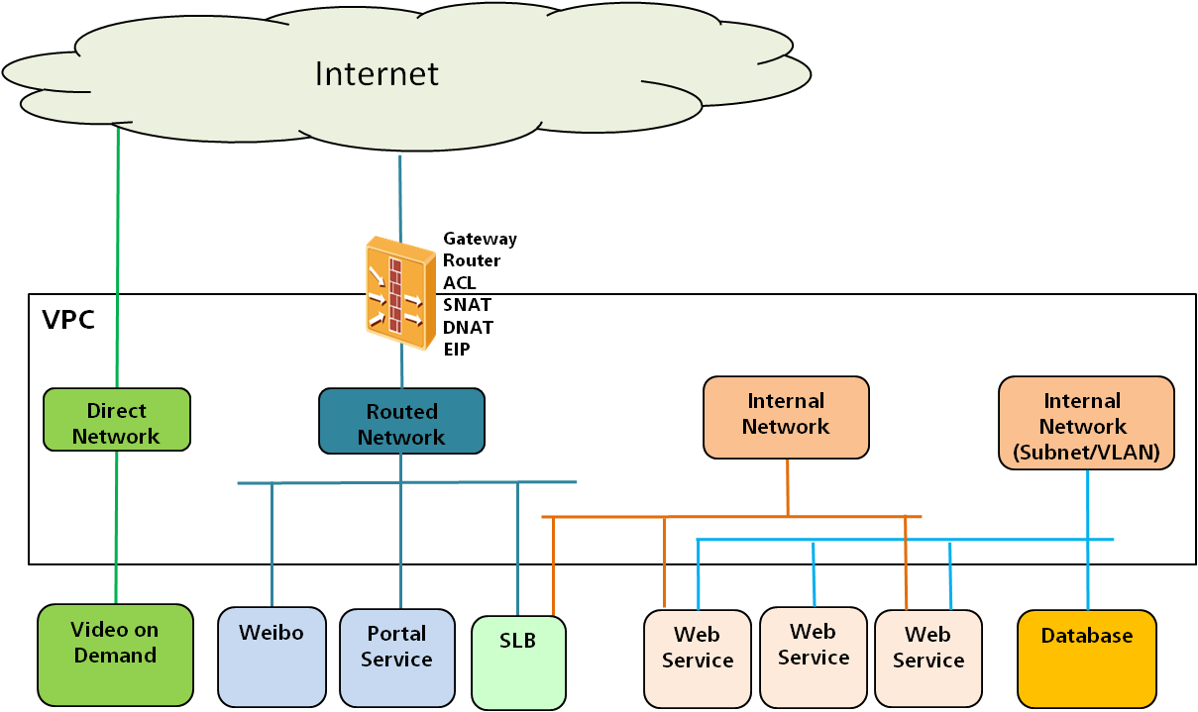
VPC（虚拟私有云）：提供给租户的DIY网络
Notes:
VPC（Virtual Private Cloud）提供了一个独占并且完全隔离的网络容器。在VDC里，FusionManager允许创建多个VPC。VPC安全隔离功能是依赖于物理/虚拟防火墙的虚拟化能力提供的，例如目前华为低端物理防火墙可虚拟出100个独立的虚拟化防火墙，其功能是和物理防火墙一样的。这样，使用一台物理防火墙，就可以为100个VPC提供网络隔离能力。实际上，这里完全可以将VPC理解为物理防火墙所隔离的一个网络区域
在VPC内，FusionManager允许创建不同“network”，这里的network可以对应物理世界的二层互通网络（基于VLAN），也可以对应物理网络中的三层（即IP）网络。 使用者可以根据实际的场景来灵活使用这些网络
VPC内的网络：
Internal Network：内部网络，没有与虚拟防火墙互通的网络，例如可以将企业DB服务器放置在此网络上
Routed network：路由网络，与防火墙可以互通的网络，在此网络上的VM可以使用弹性IP、NAT服务
外部网络：处于FusionManager所管理的网络范围之外的网络，如管理员在交换机上配置了VLAN，则可以提供二层网络服务
直连网络：在VPC内对外部网络的引用，如果VPC要使用管理员所使用的外部网络，需要通过创建直连网络来使用该外部网络

Slide 33
VPC（虚拟私有云）：提供给租户的DIY网络
Notes:
虚拟防火墙管理：三层以上的网络服务都是基于虚拟防火墙开发的，防火墙管理包括：创建虚拟防火墙，释放虚拟防火墙，查询虚拟防火墙
网络管理：为应用发放准备网络资源，可以创建网络，删除网络，修改网络，查询网络， 网络包含4种类型，直连网络，内部网络，路由网络
ACL管理：用户可以自定义外部网络和用户虚拟机之间的访问规则。包括：创建ACL，删除ACL，查询ACL，添加ACL Entry，删除ACL Entry
ASPF管理：针对应用层的包过滤，即基于状态的报文过滤。ASPF 和普通的静态防火墙协同工作，以便于实施内部网络的安全策略。由于ASPF 基于应用层协议会话信息，因此可以智能地过滤TCP 和UDP 数据包，能够检测由防火墙任意一侧发起的会话。 用户可以自定义应用层的协议过滤规则
EIP管理：弹性IP地址是为动态云计算设计的静态IP地址。一个弹性IP地址和一个账号绑定，而不是绑到某一个实例上，用户可以一直拥有该IP地址直到明确地释放它。提供用户虚拟机对外提供服务的能力，EIP管理包括：创建公网IP，释放公网IP，绑定EIP，解绑定EIP，查询EIP
IP带宽管理：控制弹性IP的带宽上限，包括上行带宽和下行带宽。提供对出口IP地址的带宽控制能力， IP带宽管理包括带宽的设置，带宽查询

Slide 34
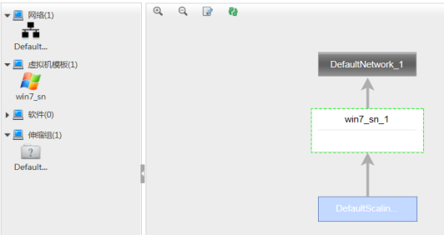
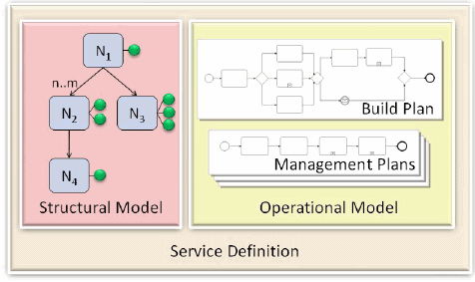

功能介绍--应用的部署模板化、图形化、自动
图形化拖拽业务模板设计:通过所见即所得的方式设计业务部署模板，极大的降低了业务部署设计难度
全自动的业务部署/卸载模式: 一键式业务部署，可以快速实现企业IT服务发放及资源回收
基于策略的资源弹性伸缩：通过弹性伸缩组和伸缩策略，实现应用资源的自动弹性伸缩，提高IT对业务的响应能力
1、图形化拖拽模式完成vAPP业务模板设计，提供常用vAPP模板
2、基于业务模板自动化完成资源申请与业务部署/卸载
VM
VM
3、基于用户自定义策略的业务VM扩缩
VM
VM
VM
VM
VM
VM
VM
VM
VDC
VDC

Slide 35
FusionManager场景
FusionManager产品定位及核心特性
FusionManager设计理念及架构原理
FusionManager功能

Slide 36
支持异构虚拟化可以解决什么问题
VDC用于解决什么问题
VPC用于解决什么问题

Slide 37
判断题
1、FusionManager可以管理VMware vCenter和华为FusionCompute （）
2、FusionManager有两种角色，local和top（）
3、FusionManager能实现异构虚拟化管理，但是不能够实现异构硬件管理（）
4、FusionManager中的网络环境叫做VPC（）
5、FusionManager可以实现运维管理和运营管理（）

Slide 38
选择题
1、FusionManager支持对哪类硬件的管理（）
A. 存储设备
B. 服务器
C. 交换机
D. 防火墙
E. 负载均衡器

Slide 39
选择题
2、FusionManager对服务器配置监控后，可以对硬件执行某些维护操作。如下哪个动作不能通过FusionManager对硬件执行？
A 上下电
B 安全重启
C 安全下电
D PXE加载

Slide 40
选择题
3、FusionManager支持多种接口，下面哪种不是用来被第三方运营平台集成管理的（）
A. REST接口
B. SOAP接口
C. SNMP接口
D. HTTPS接口

Slide 41
附录：缩略语
缩写 | 英文描述 | 中文描述
VDC | Virtual Data Center | 虚拟数据中心
VPC | Virtual Private Cloud | 虚拟私有云
IRM | Integrated Resource Management | 集成资源管理
VLB | Virtual Load Balance | 虚拟负载均衡器
SNMP | Simple Network Management Protocol | 简单网络管理协议
VFW | Virtual Firewall | 虚拟防火墙

